Slide 1
Hospodářská politika
Měnová politika

Slide 2
Měnová politika
CB reguluje krátkodobé úrokové míry domácí měny, aby nakonec ovlivnila inflaci, HDP a zaměstnanost
Expanzivní měnová politika: snížení krátkodobé úrokové míry => snižují se i ostatní úrokové míry v hospodářství => komerční banky mají vyšší ochodu půjčovat a domácnosti více utrácí (zvyšuje se rychlost oběhu peněz)
Restriktivní měnová politika je opakem expanzivní

Slide 3
Druhy inflace
jádrová inflace
  cenový růst nepotravinářského zboží bez položek regulovaných cen, změn nepřímých daní a pohonných hmot
měnově-politická inflace
  inflace, na kterou reaguje měnová politika. Jedná se o celkovou inflaci očištěnou o primární
  dopady změn nepřímých dan

Slide 4
Nástroje
Přímé (bez mezičlánku a zpoždění)
  Pravidla likvidity
  Úvěrové limity
  Limity úrokových sazeb
  Povinné vklady
  Doporučení, výzvy a dohody
Nepřímé (zprostředkovatelem je finanční trh)
  Operace na volném trhu
  Automatické nástroje
  Kurzové (devizové) intervence
  Povinné minimální rezervy

Slide 5
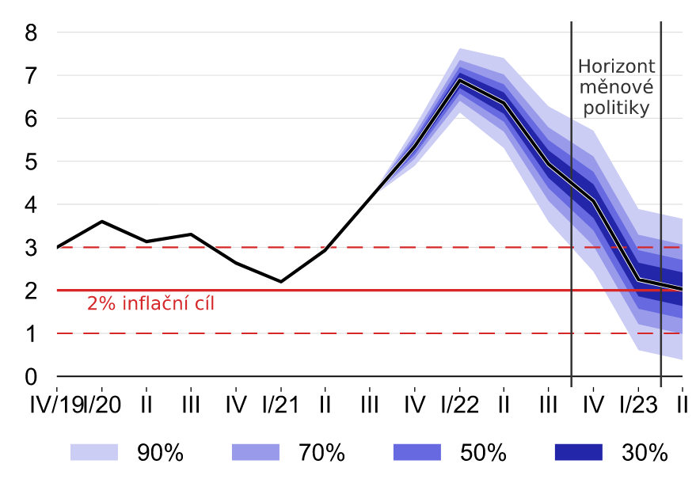
Vývoj inflace

Slide 6
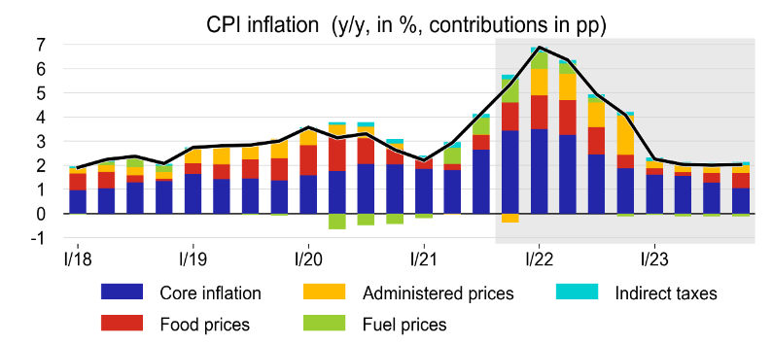
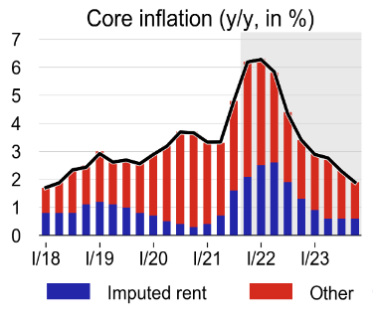
Složky inflace

Slide 7
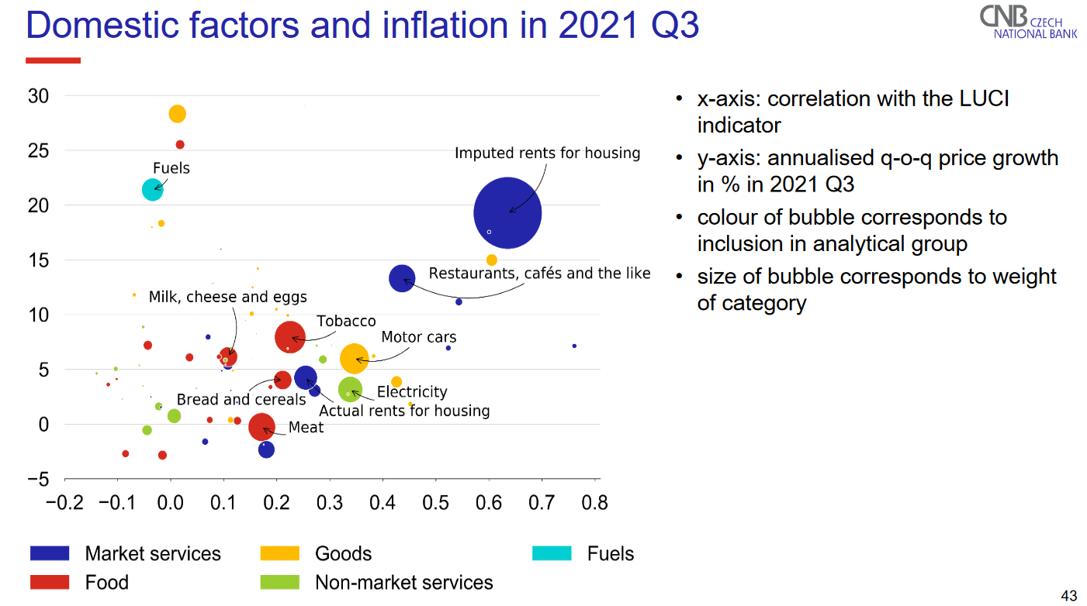
Hlavní faktory inflace ve 3Q 2021
Notes:
LUCI: souhrnný indikátor práce; hodnocení napětí trhu práce; čí je index vyšší, tím je trh práce napjatější
Tato korelace indikuje vliv domácí ekonomiky, resp. poptávkového prostředí na cenovou dynamiku dané skupiny a pohybuje se od výrazně kladných až po lehce záporné hodnoty (Graf 1). V rámci spotřebního koše tedy existují statky, jejichž inflace má výrazný cyklický poptávkový charakter, zatímco u jiných skupin je vliv poptávkového klimatu zanedbatelný.
Razantní růst cen během letošního léta byl silný zejména u těch položek, jejichž inflace je s LUCI výrazně kladně korelovaná, což se týká mimo jiné i v poslední době rychle narůstajícího příspěvku imputovaného nájemného. To ukazuje na významnou roli domácího poptávkového klimatu v současné inflační epizodě a nikoli na dominanci vnějších nákladových faktorů.

Slide 8
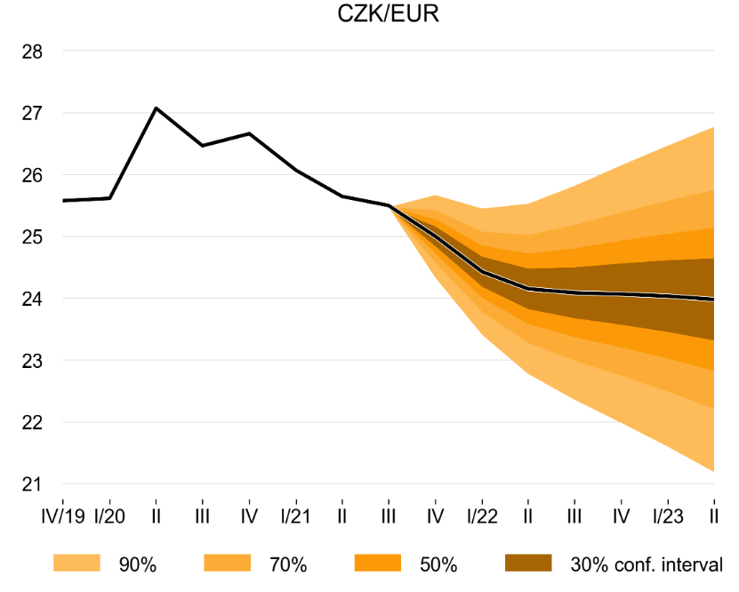
Predikce vývoje kurzu

Slide 9
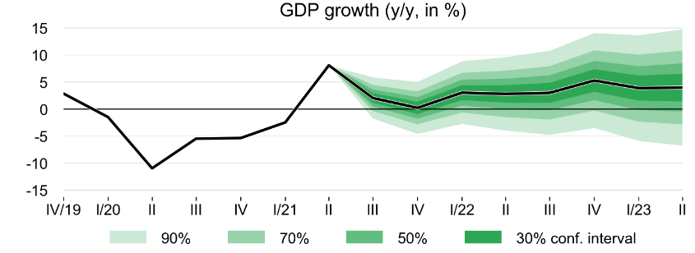
Predikce vývoje HDP

